Slide 1
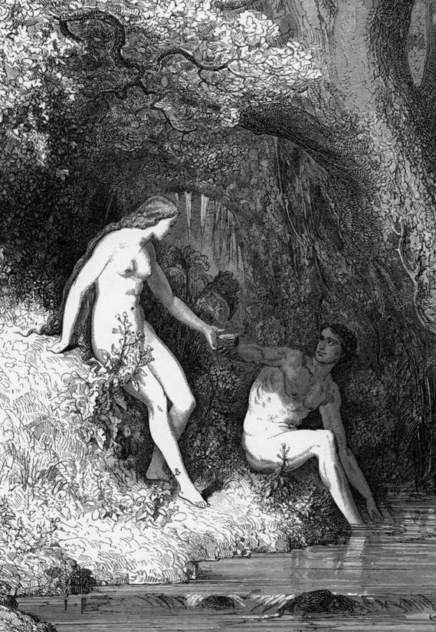
Herren Gud lot en dyp søvn komme over Adam, og han sov. Da tok Han ett av ribbeina hans og fylte igjen med kjøtt i stedet.
Det ribbeinet som Herren Gud hadde tatt fra Adam, gjorde Han til en kvinne, og Han førte henne til Adam.
Da sa Adam: «Dette er endelig bein av mine bein og kjøtt av mitt kjøtt. Hun skal kalles kvinne, siden hun ble tatt av mannen.»
Derfor skal en mann forlate sin far og mor og være knyttet til sin hustru, og de skal være ett kjød.
Begge var nakne, både Adam og hans hustru, men de skammet seg ikke.
1. Mos 2.21-25

